Slide 1
Козак Мамай

Slide 2
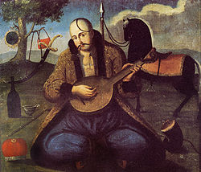
Козак Мамай (козак-мамай, козак-бродяга) — ідеалізований образ козака і українців загалом в Україні. Захисник українського народу,степовик, мандрівник, воїн, мудрець, казкар і характерник в одній особі.
Його образи можна зустріти майже в кожній хаті поряд з іконами. З іменем (назвою) тісно пов'язаний стародавній термін «мамаювати» (мандрувати, козакувати, вести козачий спосіб життя), «ходити на мамая» (іти навмання, куди очі дивляться).

Slide 3
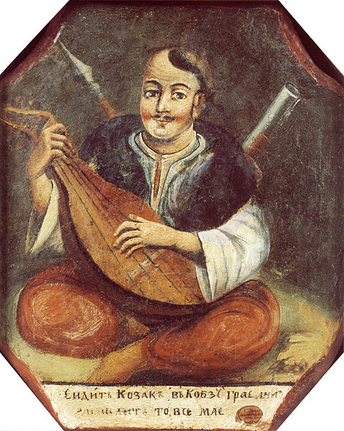
Оповіді про козака Мамая можна зустріти серед народних легенд, переказів, примовок. Та чи не найкраще його образ відтворений у народному живописі: в оксамитному жупані, сап'янових чоботях та синіх шароварах; кругла поголена голова з хвацько закрученим за вухо «оселедцем», довгі вуса, чорні брови, карі очі, тонкий ніс, рум'яні щоки — перед вами портрет красеня-молодця, яким він склався в народній уяві.

Slide 4
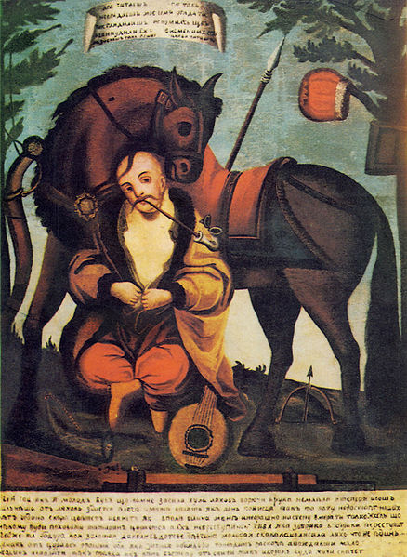
Козака Мамая на таких картинах завжди малювали з кобзою, що є символом співучої душі народу. Кінь на картині символізував народну волю, дуб — його могутність. Часто на малюнках ми бачимо зображення списа з прапорцем, козацького штофа і чарки. Це були речі, пов'язані зі смертю козака — спис ставили на місці поховання, штоф і чарку клали в могилу — вони нагадували про скороминущість життя та козацьку долю, в якій загроза смерті в бою була повсякденною реальністю.

Slide 5
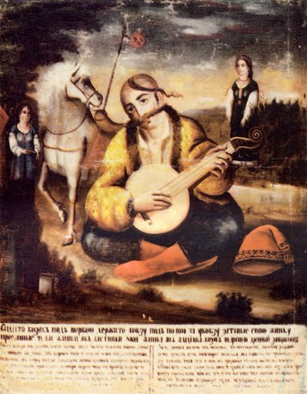
Такі картини малювали на полотні, на стінах будівель, віконцях, кахлях, скринях, посуді, вуликах і навіть на дверях яскравими, соковитими фарбами часто з написом: «Я козак Мамай, мене не займай». Це свідчило про доброту, незалежність та веселу вдачу хазяїв господи. Згадані малюнки, що дійшли до нашого часу, не тільки вдало прикрашали домівку, а й розповідали про смаки та світогляд хазяїв.

Slide 6
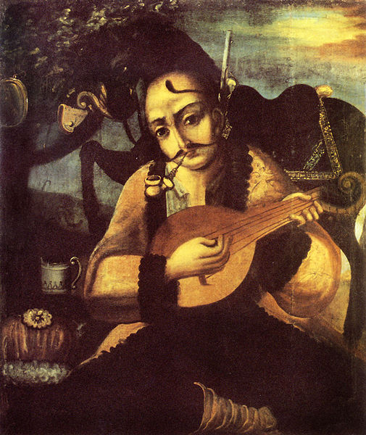
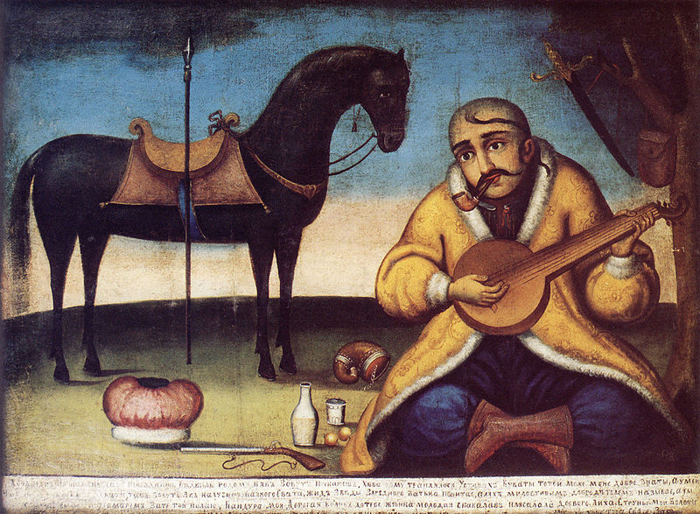
За народними переказами козак Мамай був православним, мав дар зцілювати хворих і ходити по воді, що давало право простим людям шанувати його як святого і вішати у хаті його образ поряд з образами інших святих.

Slide 7
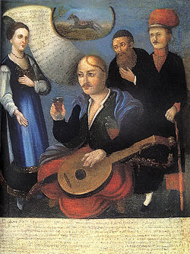
Картина «Козак Мамай» із колекції Національного художнього музею України.
Картини з козаком Мамаєм часто супроводжуються віршами. На картині, що зберігається в Державному музеї українського образотворчого мистецтва у Києві, написано такий вірш-монолог:

Slide 8
Колекції

Slide 9
Найчисельніші колекції картин «Козак Мамай» зберігають та експонують Національний художній музей України, Дніпропетровський історичний музей імені Дмитра Яворницького та Український центр народної культури «Музей Івана Гончара».

Slide 10
Галерея

Slide 11
18 століття

Slide 12
1728

Slide 13
19 століття

Slide 14
19 століття

Slide 15
19 століття

Slide 16
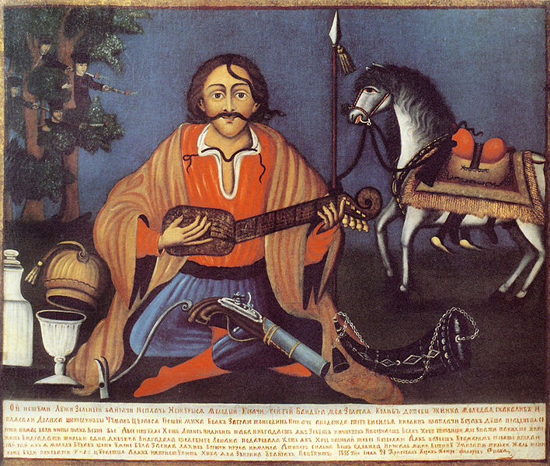
1855

Slide 17
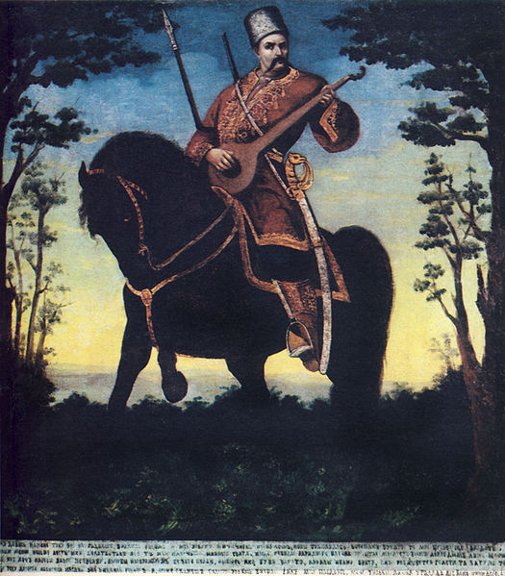
1890

Slide 18
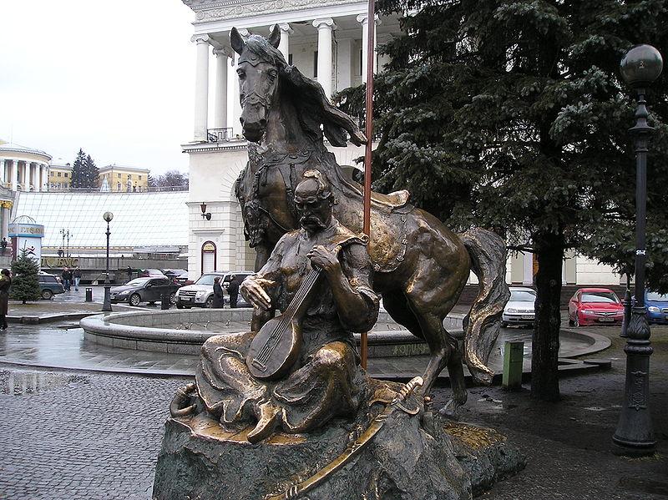
2003

Slide 19
Дякую за увагу !

